Slide 1
基于JavaWeb的
在线电子书城
JINHUA POLYTECHNIC NET 193 ADAM
汇报：邢肖云
时间：2022-01-02

Slide 2

01
项目背景
为什么做
02
所用技术
怎么做
汇报目录
03
成品示例图
做成了什么
04
有待完善
改进

Slide 3

1
项目背景
学生购书存在找书难的问题。
高效利用校图书仓库资源。
就近取材，发货高效。

Slide 4






2
所用技术

Slide 5
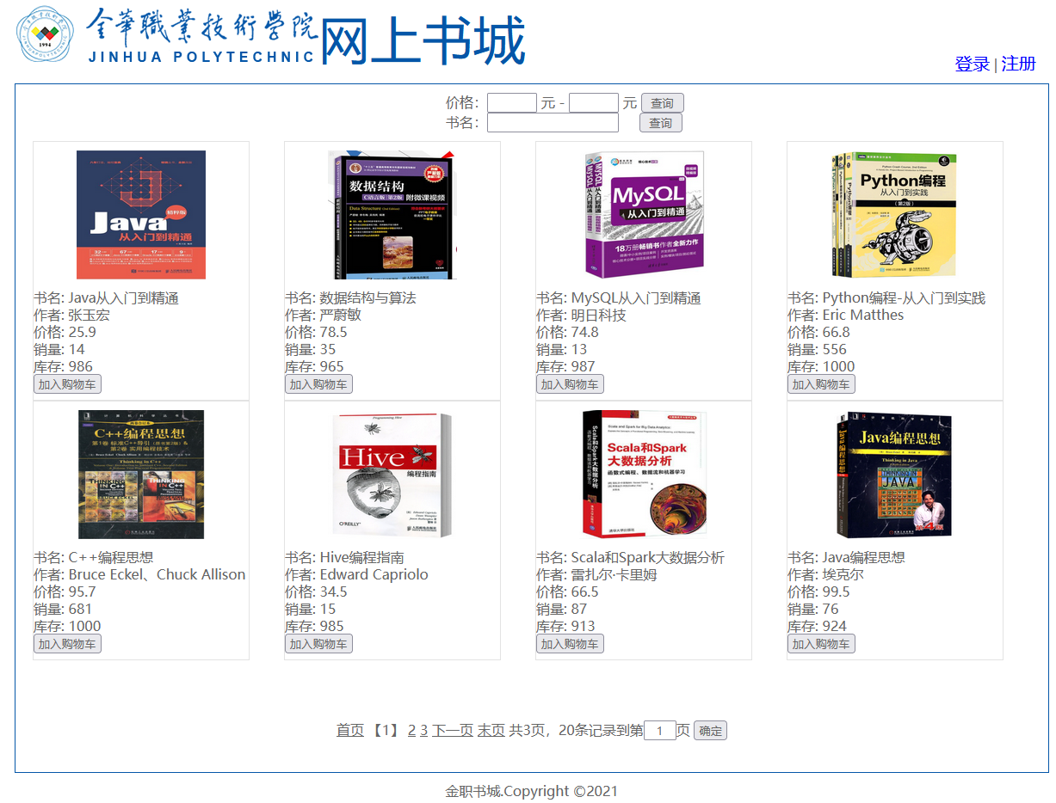
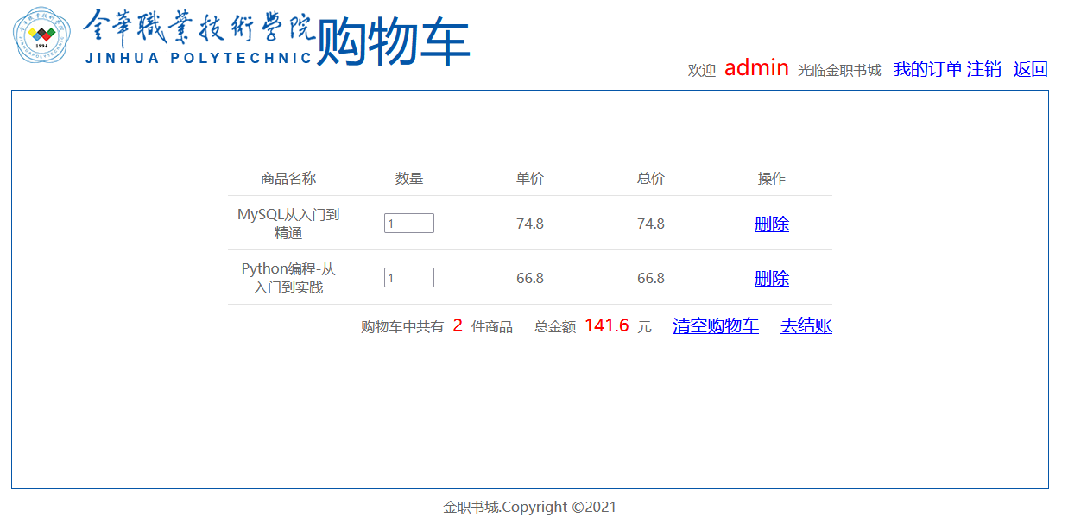
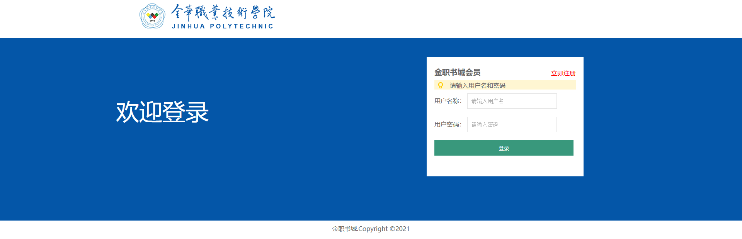
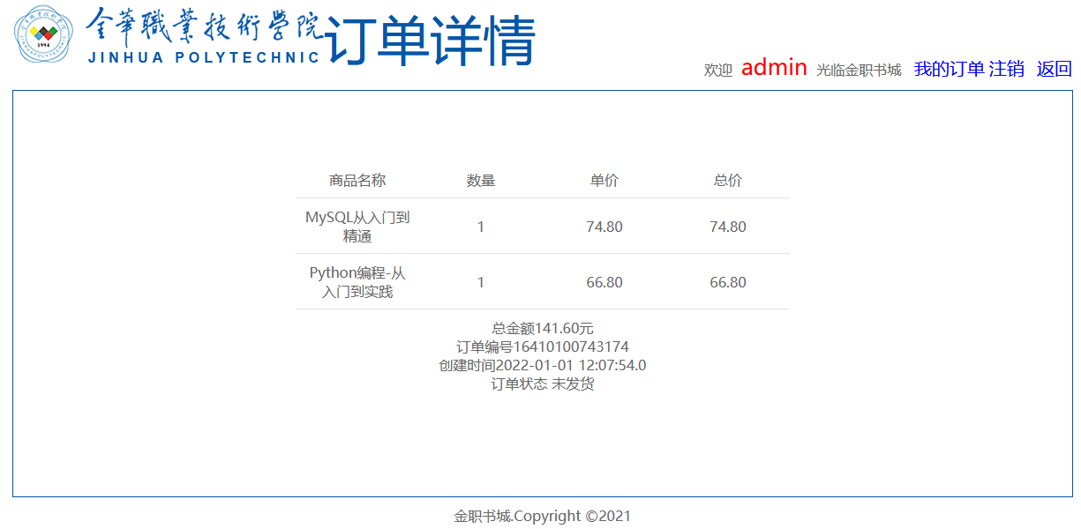
成品示例图—前台客户端
3
商品主界面
购物车界面
登录注册界面
客户订单界面

Slide 6
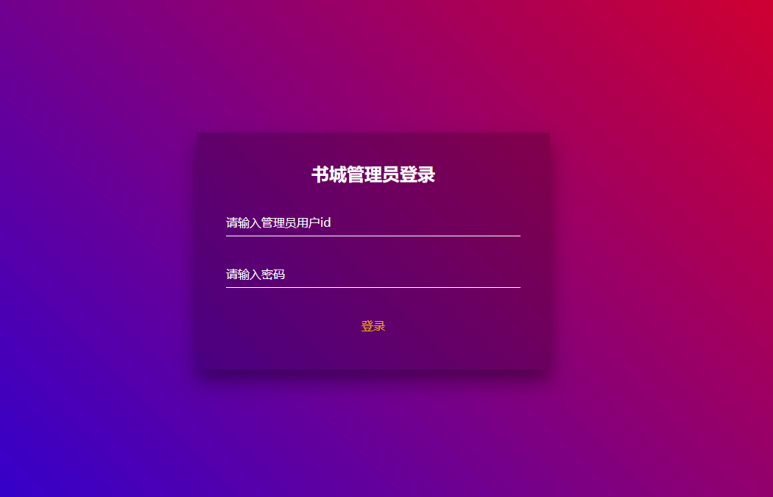
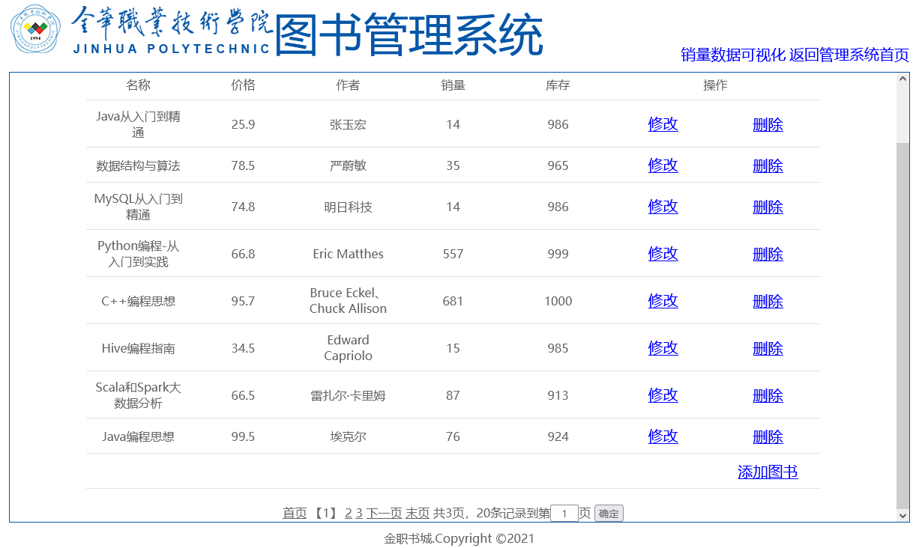
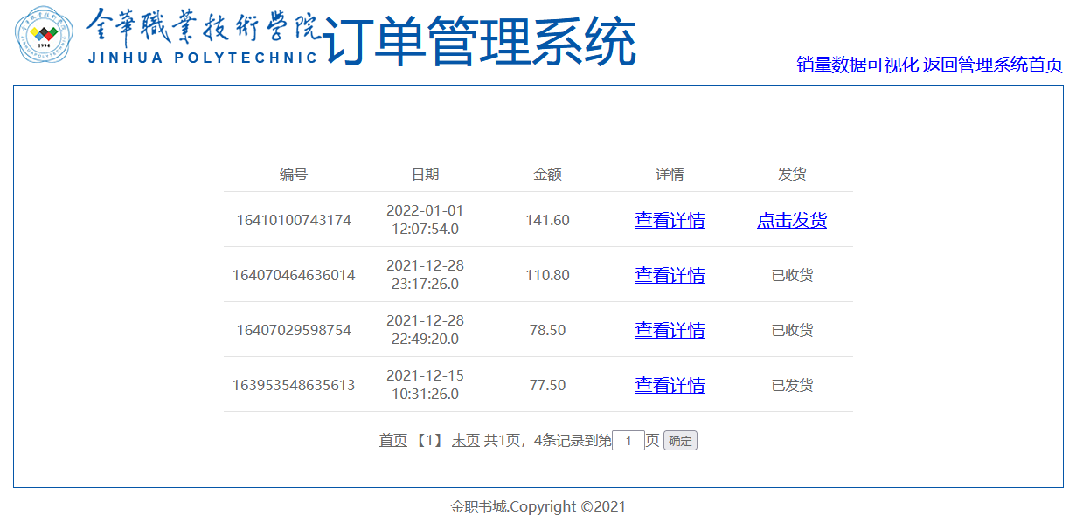
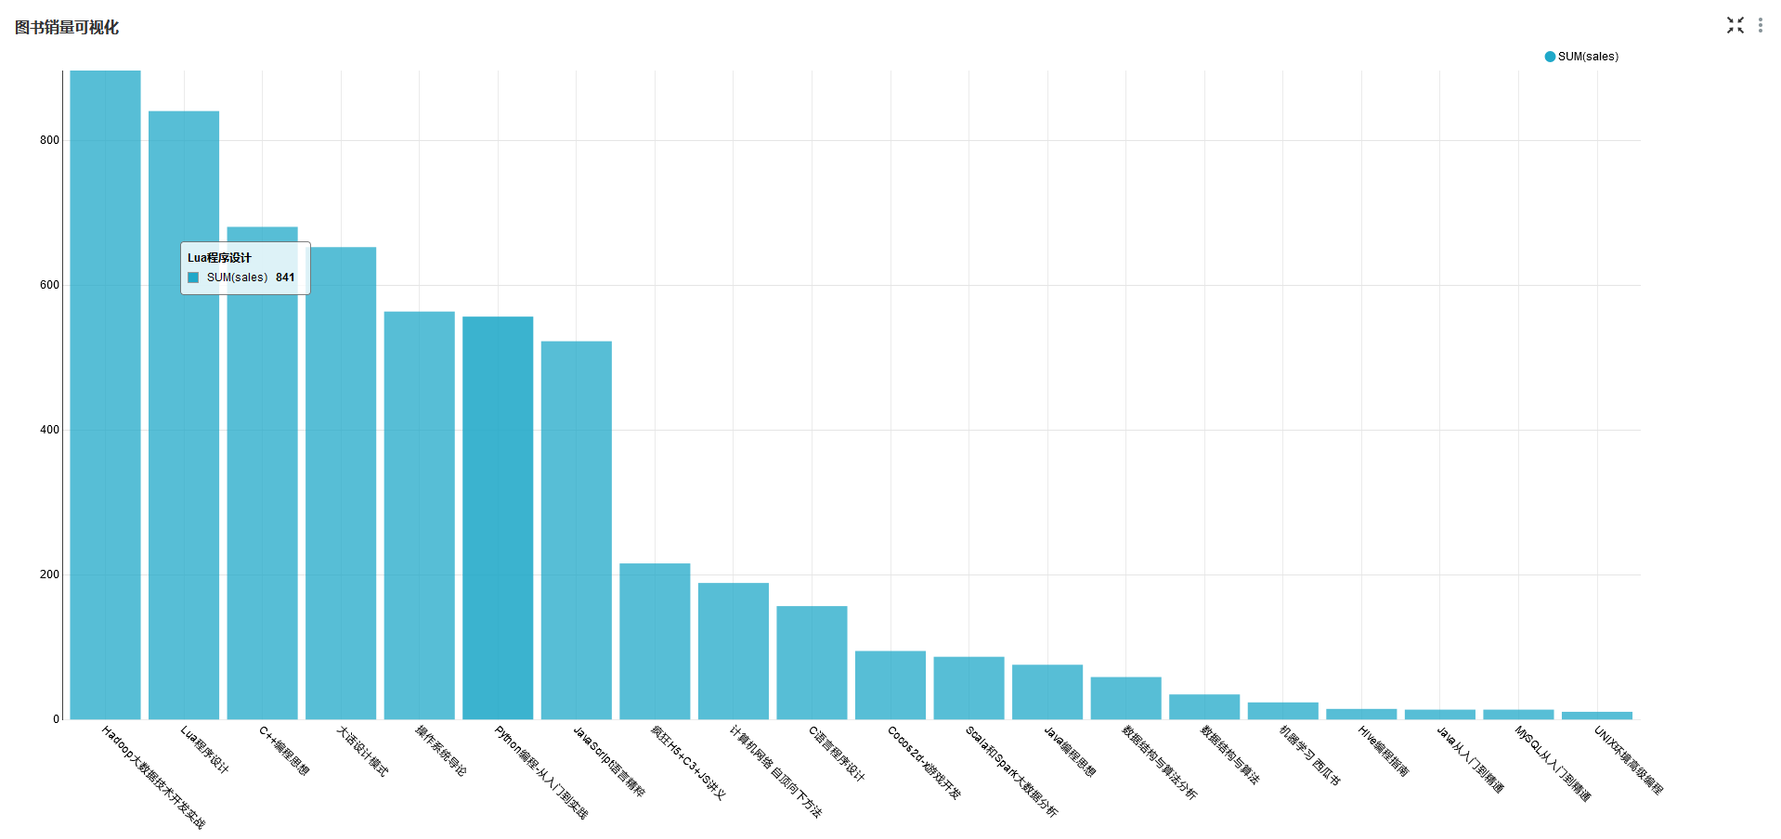
成品示例图—后台管理端
3
管理员登录界面
图书管理界面
订单管理界面
数据可视化界面

Slide 7
4
有待完善
UI界面有待提高。
商品分类功能有待完善。

Slide 8
谢谢收听
汇报：邢肖云
时间：2021-01-02

